Slide 1
A história do dinheiro
Capítulo #3 – Sessão prática
Atividade: Jogo das trocas diretas
Esclarecimento de dúvidas

Slide 2
Atividade
Jogo das trocas diretas
Neste jogo estarão divididos em 4 equipas. Terão de negociar e trocar cartas com os outros grupos para conseguir atingir o objetivo do vosso grupo. Cada grupo vai fazer parte de um mercado:
♣️ Fabricantes de Paus
♠️ Fabricantes de Espadas
♥️ Fabricantes de Copas
♦️ Fabricantes de Ouros

Slide 3
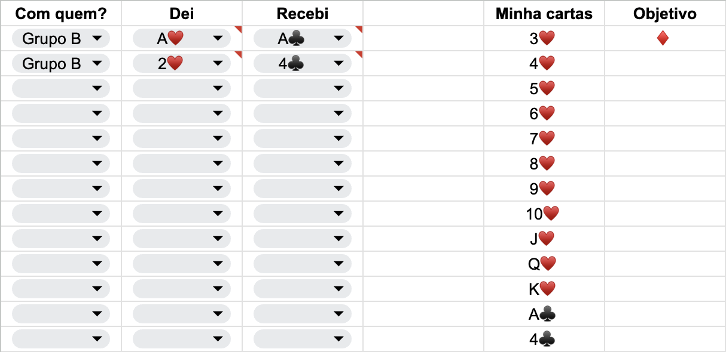
Atividade
Jogo das trocas diretas
Os representantes de cada grupo devem, à vez, negociar com os restantes grupos.
Cada grupo terá uma folha de Registo de Trocas que deve atualizar à medida que efetua transações.
Quando atingirem o objetivo, ou quando o tempo terminar, devem voltar à sala principal.

Slide 4




Atividade
Ronda #1 (5 minutos)
Foi fácil chegar a acordo?
Todos os grupos conseguiram atingir o objetivo? Porquê?
A coincidência de vontades facilitou que cada grupo atingisse o seu objetivo.
♣️ Fabricantes de Paus → ♠️
♠️ Fabricantes de Espadas → ♣️
♥️ Fabricantes de Copas → ♦️
♦️ Fabricantes de Ouros → ♥️

Slide 5
Atividade
Ronda #2 (5 minutos)
O que mudou nesta ronda em relação à anterior?
Foi fácil encontrar quem quisesse trocar convosco?
Não há correspondências diretas entre os grupos, para obterem o que desejam precisam necessariamente de realizar várias trocas.
Houve alguma situação de impasse? Como a resolveram?
♣️ Fabricantes de Paus → ♠️
♠️ Fabricantes de Espadas → ♥️
♥️ Fabricantes de Copas → ♦️
♦️ Fabricantes de Ouros → ♣️

Slide 6
Atividade
Ronda #3 (5 minutos)
Notaram que certo naipe era mais procurado? Qual?
Que vantagens trouxe ter um bem comum aceite por todos?
Os Ouros são o bem mais transacionável.
♣️ Fabricantes de Paus → ♠️ ou ♦️
♠️ Fabricantes de Espadas → ♥️ ou ♦️
♥️ Fabricantes de Copas → ♦️
♦️ Fabricantes de Ouros → ♣️ ou ♥️ ou ♠️

Slide 7
Atividade
Após a realização da atividade, responde às seguintes questões:
Quais são os benefícios e desvantagens da troca direta?
É possível ter uma economia desenvolvida apenas com trocas diretas?
Porque é que o dinheiro surgiu? Que problemas veio resolver?
Como é que o dinheiro facilita a especialização e o comércio entre desconhecidos?
Que características deve ter um bom dinheiro?
Será que o dinheiro de hoje cumpre as mesmas funções que o ouro cumpria no passado?

Slide 9


